Slide 1
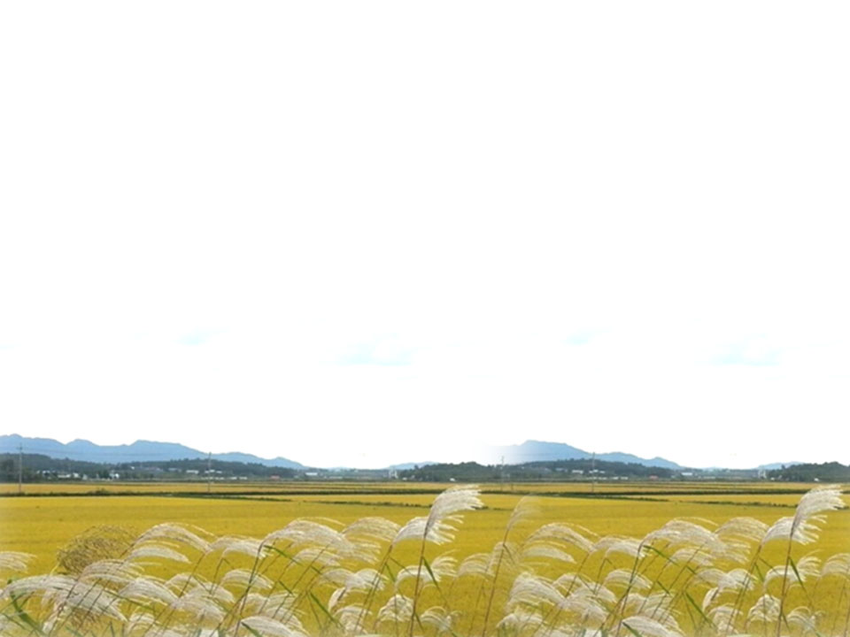
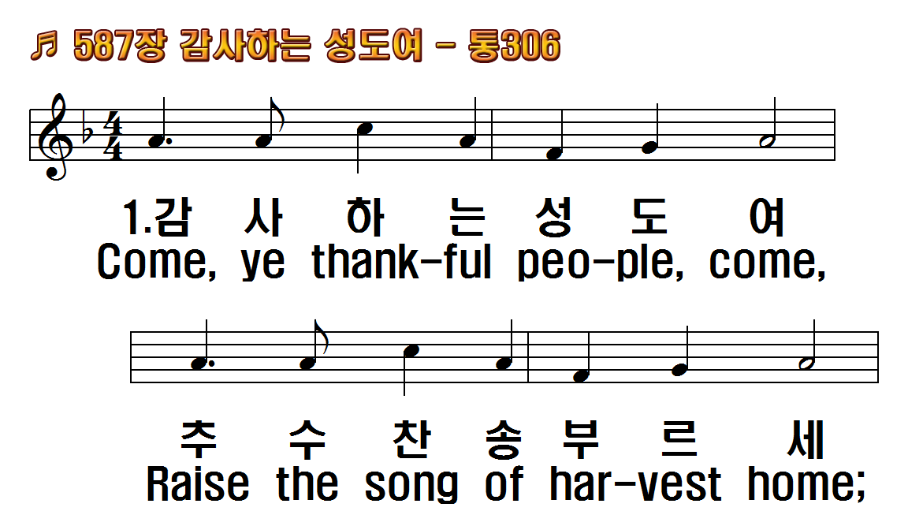
1.감사하는 성도여 추수 찬송
2.이세상은 밭이요 주는 씨를
3.우리 주님 오셔서 곡식 거둬
4.주여 어서 오셔서 우리 거둬
1.Come, ye thankful people,
2.All the world is God's own
3.For the Lord our God shall
4.Even so, Lord, quickly come,

Slide 2
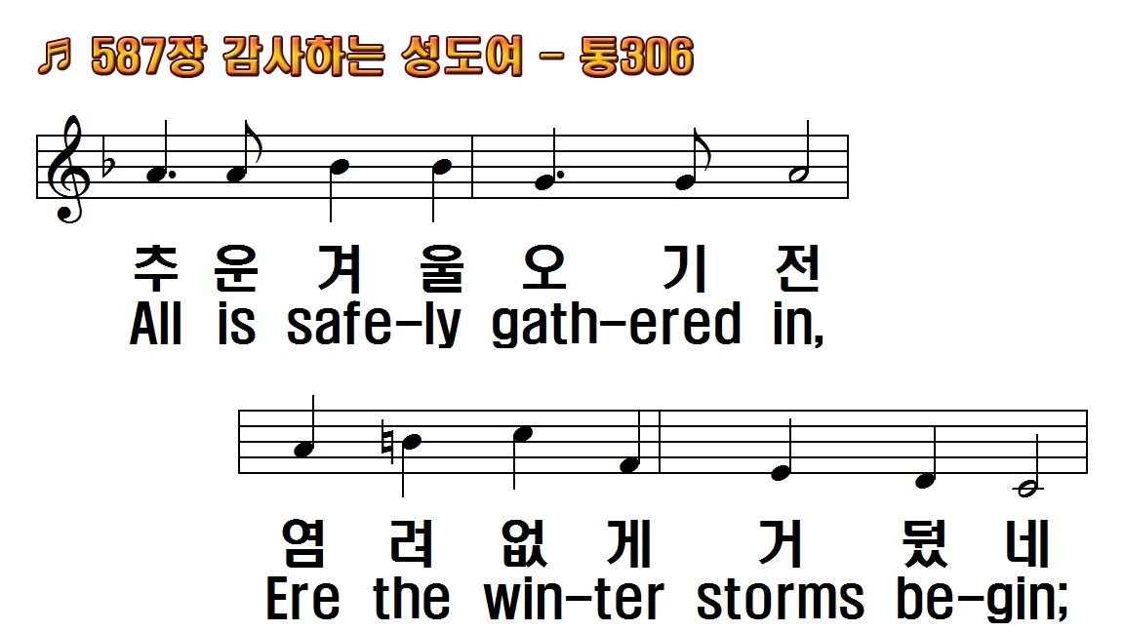
1.감사하는 성도여 추수 찬송
2.이세상은 밭이요 주는 씨를
3.우리 주님 오셔서 곡식 거둬
4.주여 어서 오셔서 우리 거둬
1.Come, ye thankful people,
2.All the world is God's own
3.For the Lord our God shall
4.Even so, Lord, quickly come,

Slide 3
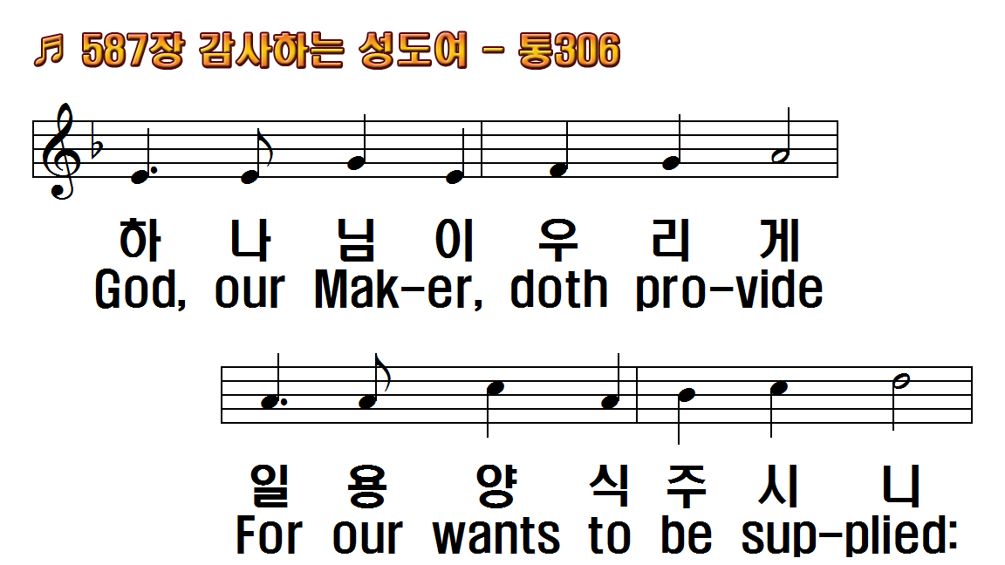
1.감사하는 성도여 추수 찬송
2.이세상은 밭이요 주는 씨를
3.우리 주님 오셔서 곡식 거둬
4.주여 어서 오셔서 우리 거둬
1.Come, ye thankful people,
2.All the world is God's own
3.For the Lord our God shall
4.Even so, Lord, quickly come,

Slide 4
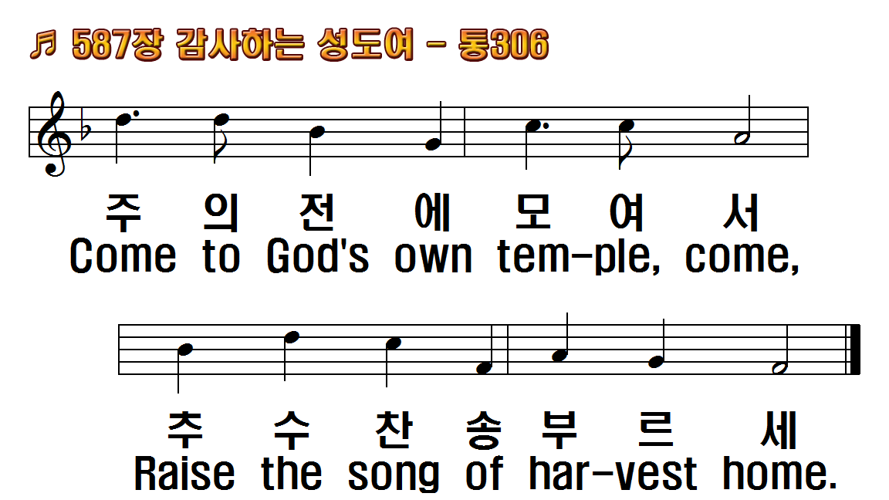
1.감사하는 성도여 추수 찬송
2.이세상은 밭이요 주는 씨를
3.우리 주님 오셔서 곡식 거둬
4.주여 어서 오셔서 우리 거둬
1.Come, ye thankful people,
2.All the world is God's own
3.For the Lord our God shall
4.Even so, Lord, quickly come,

Slide 5
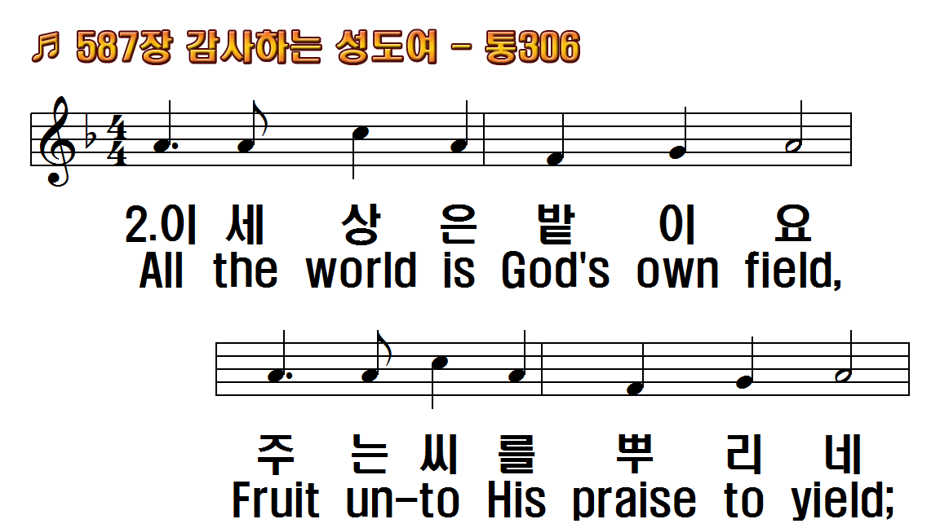
1.감사하는 성도여 추수 찬송
2.이세상은 밭이요 주는 씨를
3.우리 주님 오셔서 곡식 거둬
4.주여 어서 오셔서 우리 거둬
1.Come, ye thankful people,
2.All the world is God's own
3.For the Lord our God shall
4.Even so, Lord, quickly come,

Slide 6
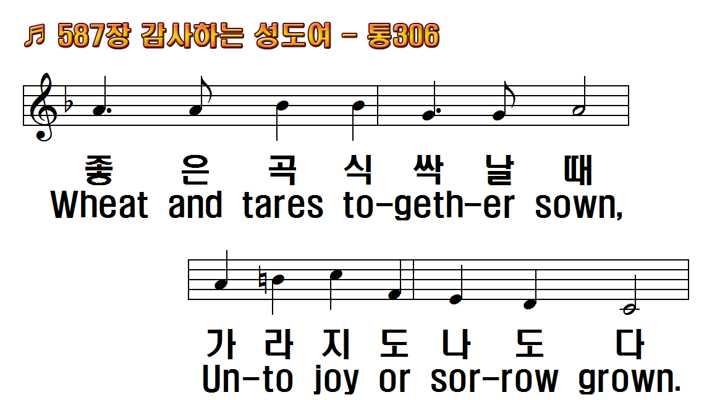
1.감사하는 성도여 추수 찬송
2.이세상은 밭이요 주는 씨를
3.우리 주님 오셔서 곡식 거둬
4.주여 어서 오셔서 우리 거둬
1.Come, ye thankful people,
2.All the world is God's own
3.For the Lord our God shall
4.Even so, Lord, quickly come,

Slide 7
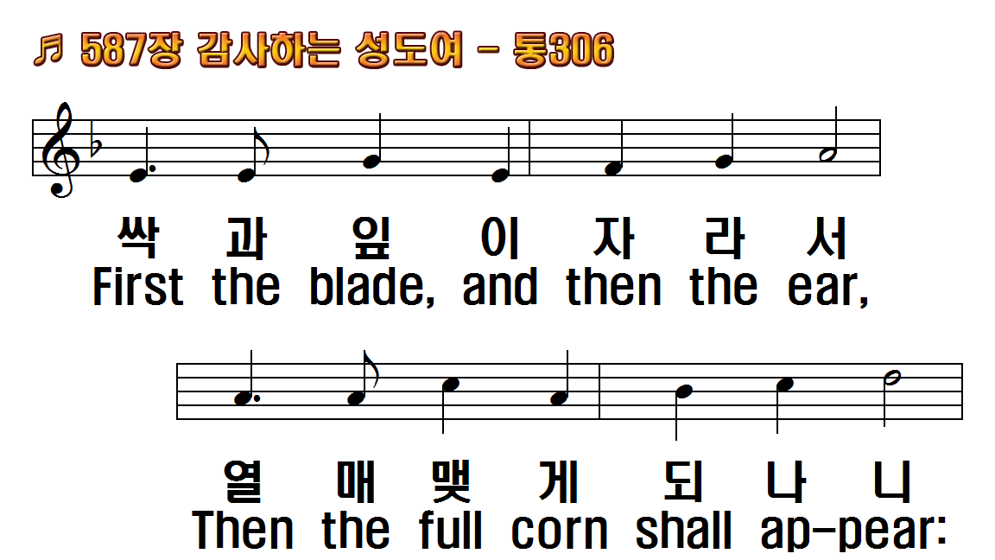
1.감사하는 성도여 추수 찬송
2.이세상은 밭이요 주는 씨를
3.우리 주님 오셔서 곡식 거둬
4.주여 어서 오셔서 우리 거둬
1.Come, ye thankful people,
2.All the world is God's own
3.For the Lord our God shall
4.Even so, Lord, quickly come,

Slide 8
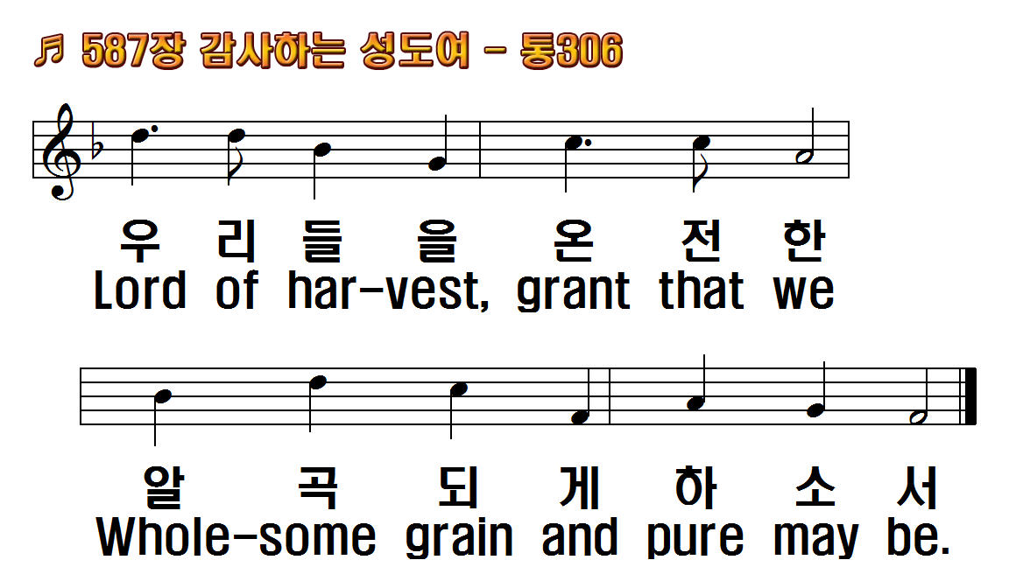
1.감사하는 성도여 추수 찬송
2.이세상은 밭이요 주는 씨를
3.우리 주님 오셔서 곡식 거둬
4.주여 어서 오셔서 우리 거둬
1.Come, ye thankful people,
2.All the world is God's own
3.For the Lord our God shall
4.Even so, Lord, quickly come,

Slide 9
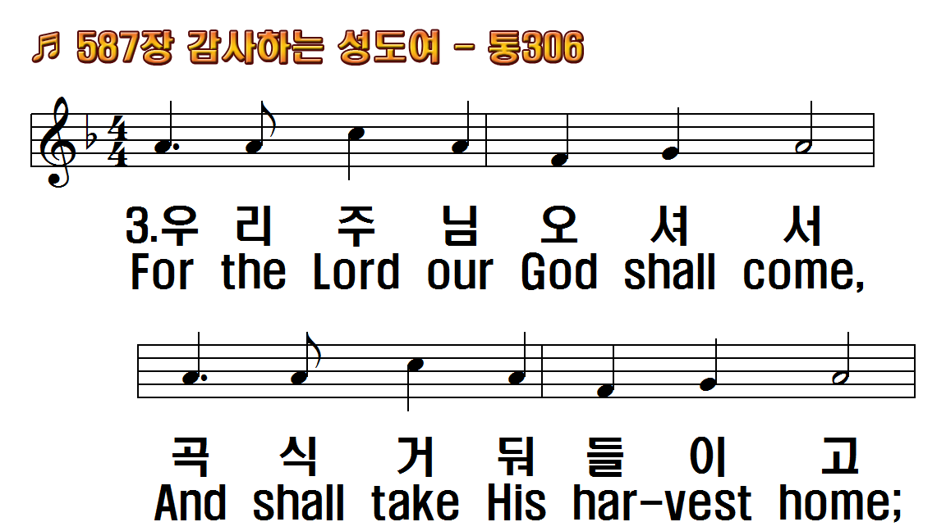
1.감사하는 성도여 추수 찬송
2.이세상은 밭이요 주는 씨를
3.우리 주님 오셔서 곡식 거둬
4.주여 어서 오셔서 우리 거둬
1.Come, ye thankful people,
2.All the world is God's own
3.For the Lord our God shall
4.Even so, Lord, quickly come,

Slide 10
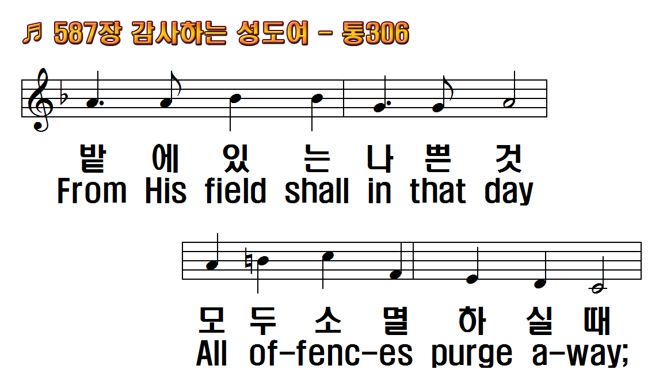
1.감사하는 성도여 추수 찬송
2.이세상은 밭이요 주는 씨를
3.우리 주님 오셔서 곡식 거둬
4.주여 어서 오셔서 우리 거둬
1.Come, ye thankful people,
2.All the world is God's own
3.For the Lord our God shall
4.Even so, Lord, quickly come,

Slide 11
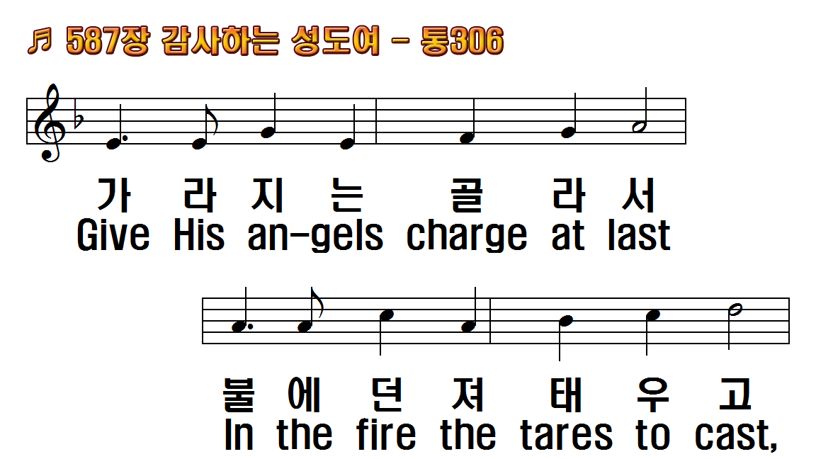
1.감사하는 성도여 추수 찬송
2.이세상은 밭이요 주는 씨를
3.우리 주님 오셔서 곡식 거둬
4.주여 어서 오셔서 우리 거둬
1.Come, ye thankful people,
2.All the world is God's own
3.For the Lord our God shall
4.Even so, Lord, quickly come,

Slide 12
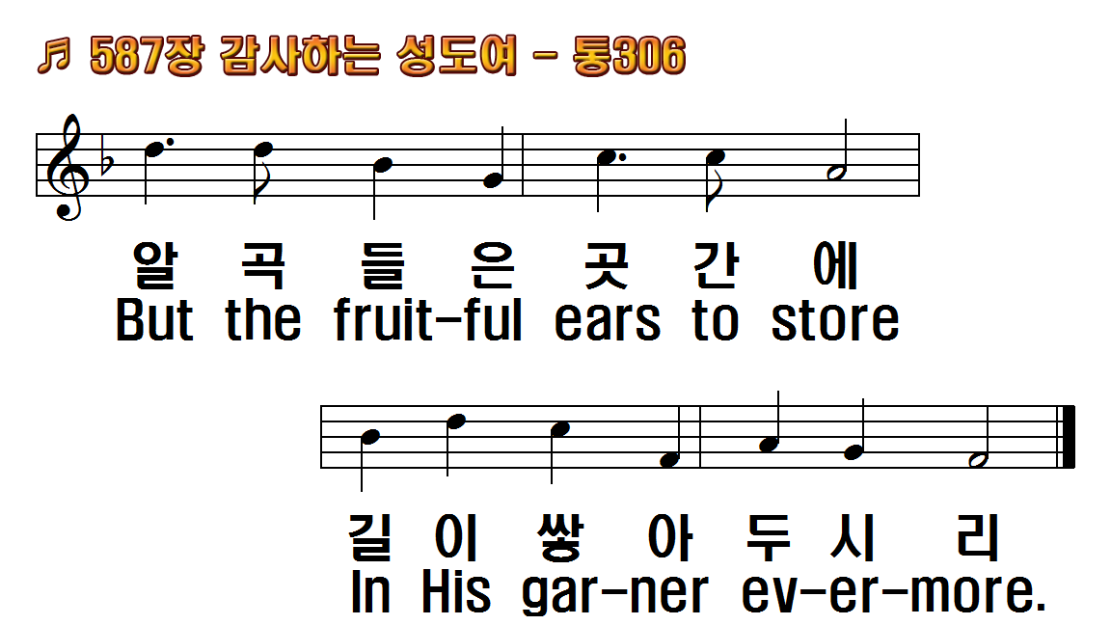
1.감사하는 성도여 추수 찬송
2.이세상은 밭이요 주는 씨를
3.우리 주님 오셔서 곡식 거둬
4.주여 어서 오셔서 우리 거둬
1.Come, ye thankful people,
2.All the world is God's own
3.For the Lord our God shall
4.Even so, Lord, quickly come,

Slide 13
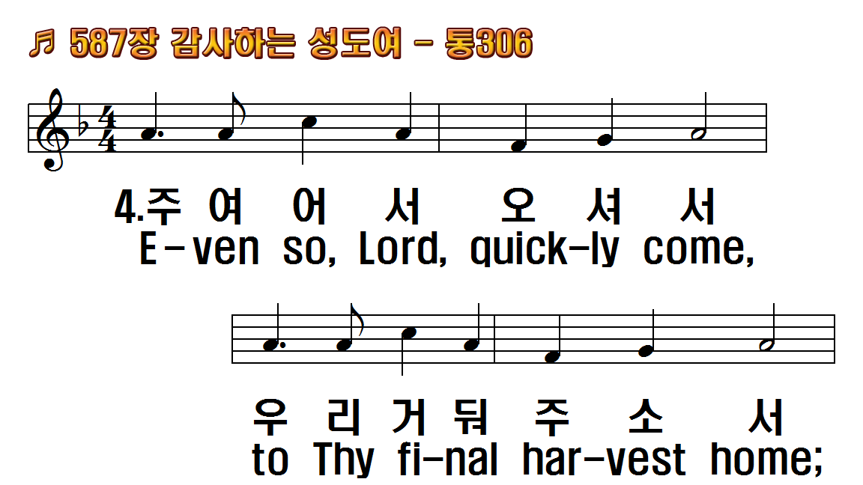
1.감사하는 성도여 추수 찬송
2.이세상은 밭이요 주는 씨를
3.우리 주님 오셔서 곡식 거둬
4.주여 어서 오셔서 우리 거둬
1.Come, ye thankful people,
2.All the world is God's own
3.For the Lord our God shall
4.Even so, Lord, quickly come,

Slide 14
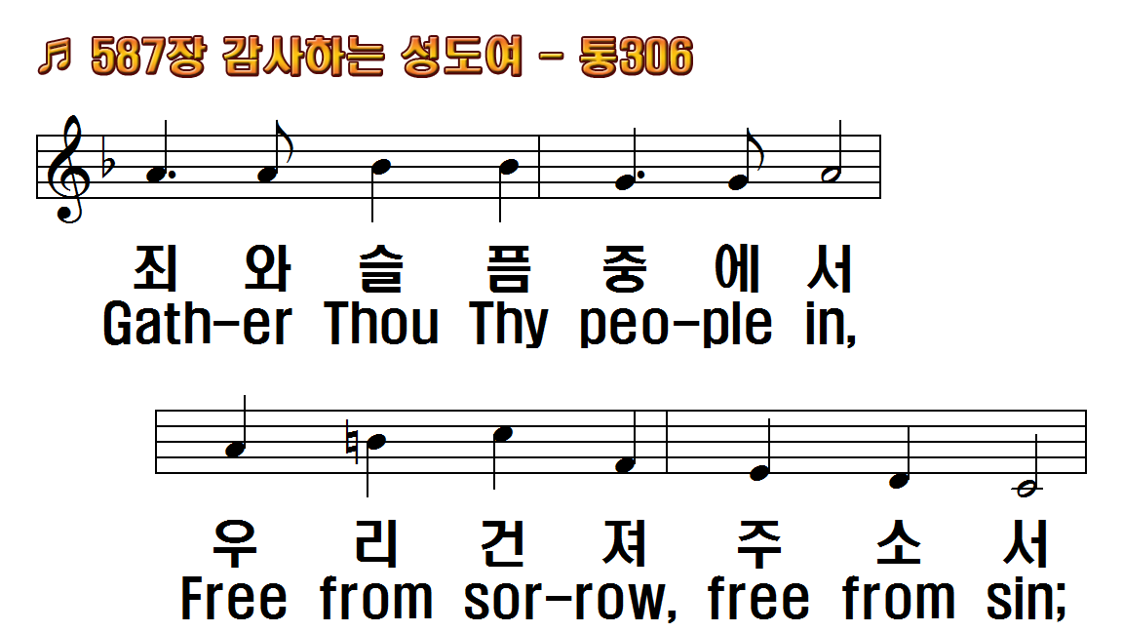
1.감사하는 성도여 추수 찬송
2.이세상은 밭이요 주는 씨를
3.우리 주님 오셔서 곡식 거둬
4.주여 어서 오셔서 우리 거둬
1.Come, ye thankful people,
2.All the world is God's own
3.For the Lord our God shall
4.Even so, Lord, quickly come,

Slide 15
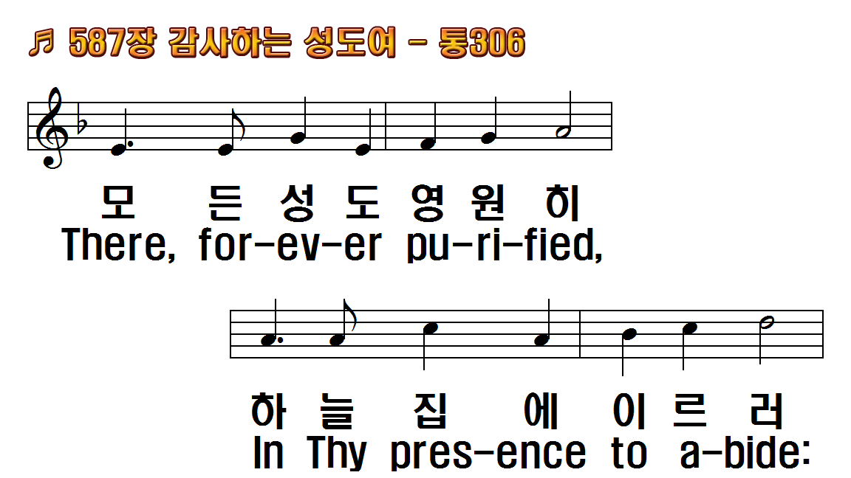
1.감사하는 성도여 추수 찬송
2.이세상은 밭이요 주는 씨를
3.우리 주님 오셔서 곡식 거둬
4.주여 어서 오셔서 우리 거둬
1.Come, ye thankful people,
2.All the world is God's own
3.For the Lord our God shall
4.Even so, Lord, quickly come,

Slide 16
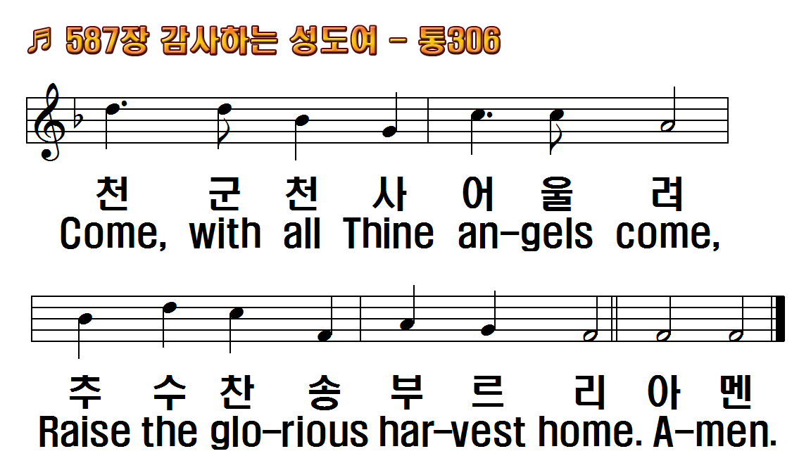
1.감사하는 성도여 추수 찬송
2.이세상은 밭이요 주는 씨를
3.우리 주님 오셔서 곡식 거둬
4.주여 어서 오셔서 우리 거둬
1.Come, ye thankful people,
2.All the world is God's own
3.For the Lord our God shall
4.Even so, Lord, quickly come,

Slide 17
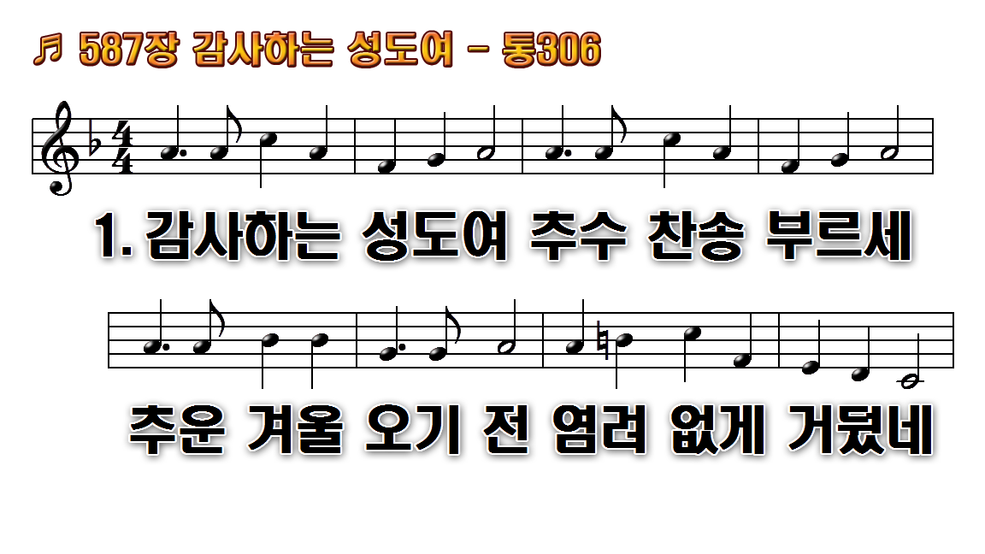
1.감사하는 성도여 추수 찬송
2.이 세상은 밭이요 주는 씨를
3.우리 주님 오셔서 곡식
4.주여 어서 오셔서 우리

Slide 18
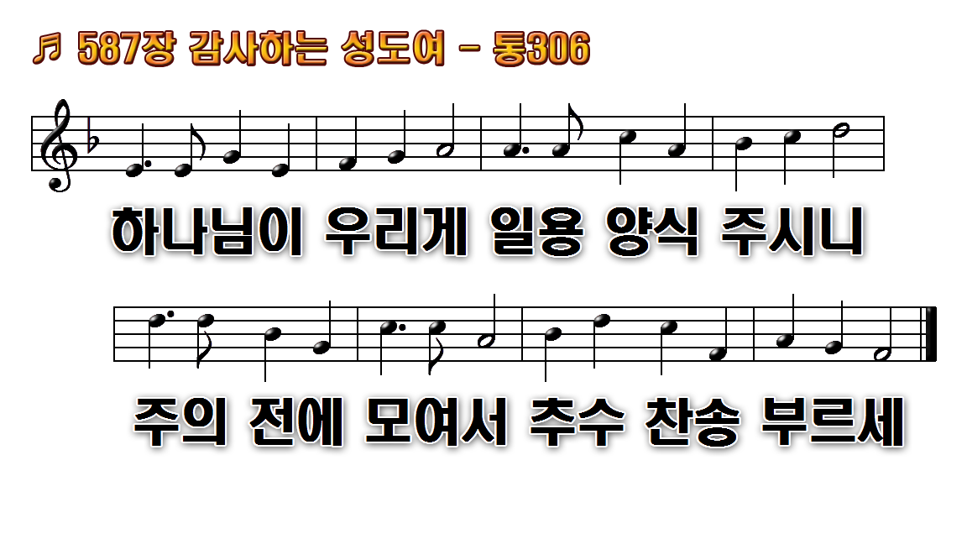
1.감사하는 성도여 추수 찬송
2.이 세상은 밭이요 주는 씨를
3.우리 주님 오셔서 곡식
4.주여 어서 오셔서 우리

Slide 19
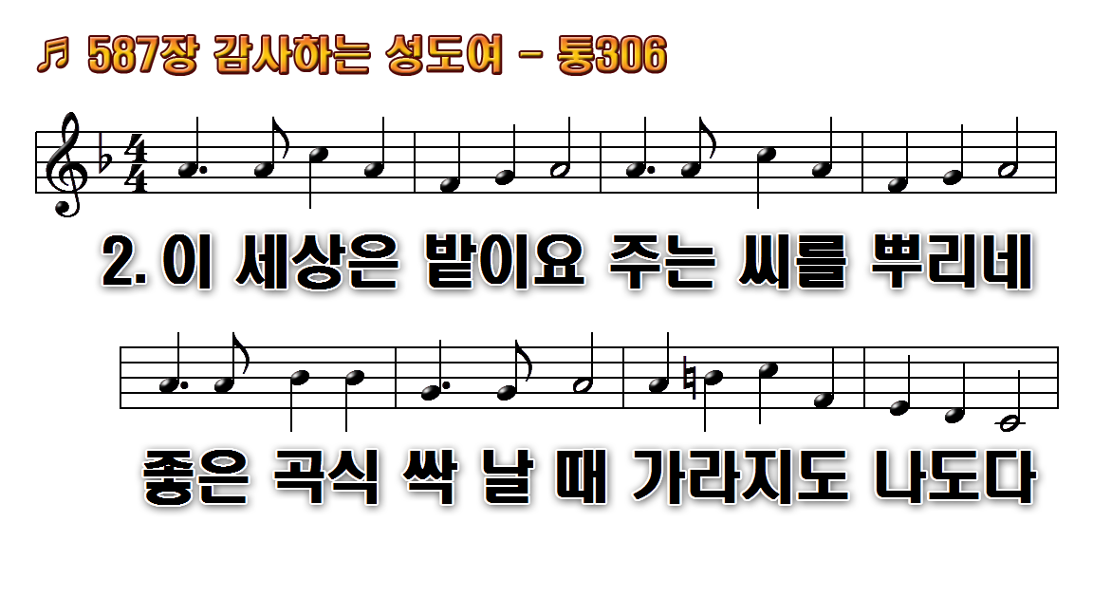
1.감사하는 성도여 추수 찬송
2.이 세상은 밭이요 주는 씨를
3.우리 주님 오셔서 곡식
4.주여 어서 오셔서 우리

Slide 20
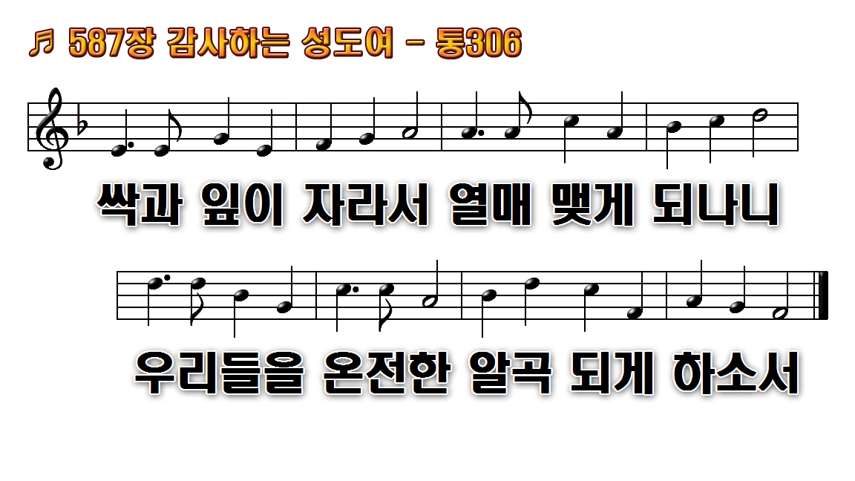
1.감사하는 성도여 추수 찬송
2.이 세상은 밭이요 주는 씨를
3.우리 주님 오셔서 곡식
4.주여 어서 오셔서 우리

Slide 21
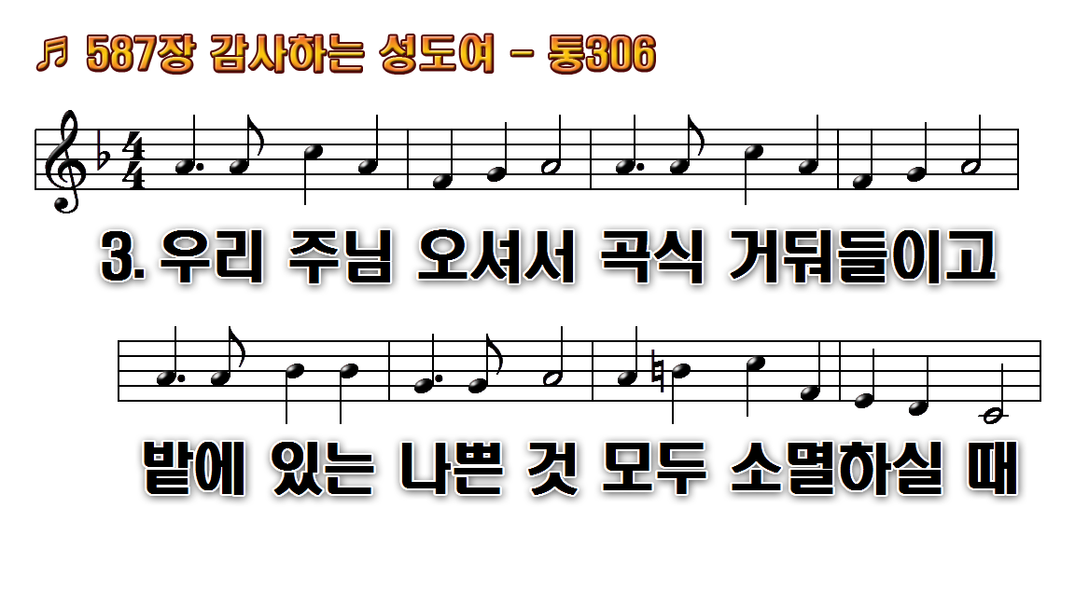
1.감사하는 성도여 추수 찬송
2.이 세상은 밭이요 주는 씨를
3.우리 주님 오셔서 곡식
4.주여 어서 오셔서 우리

Slide 22
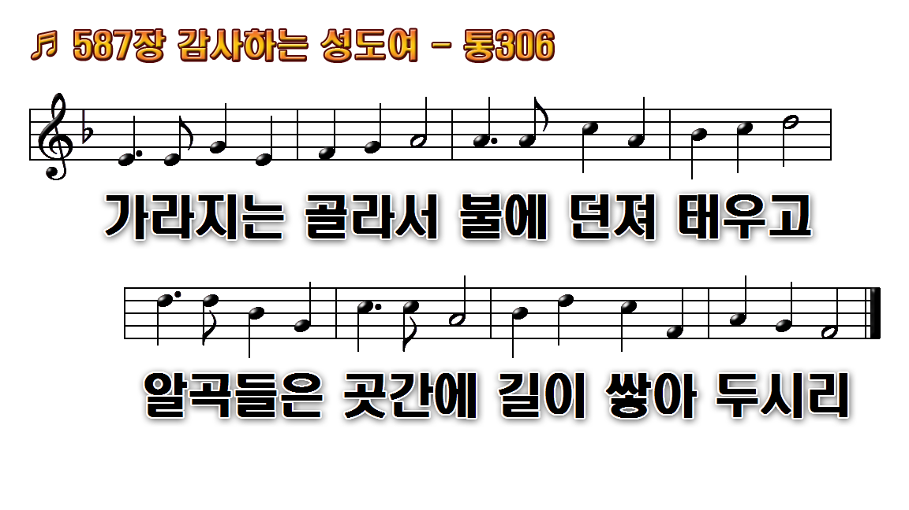
1.감사하는 성도여 추수 찬송
2.이 세상은 밭이요 주는 씨를
3.우리 주님 오셔서 곡식
4.주여 어서 오셔서 우리

Slide 23
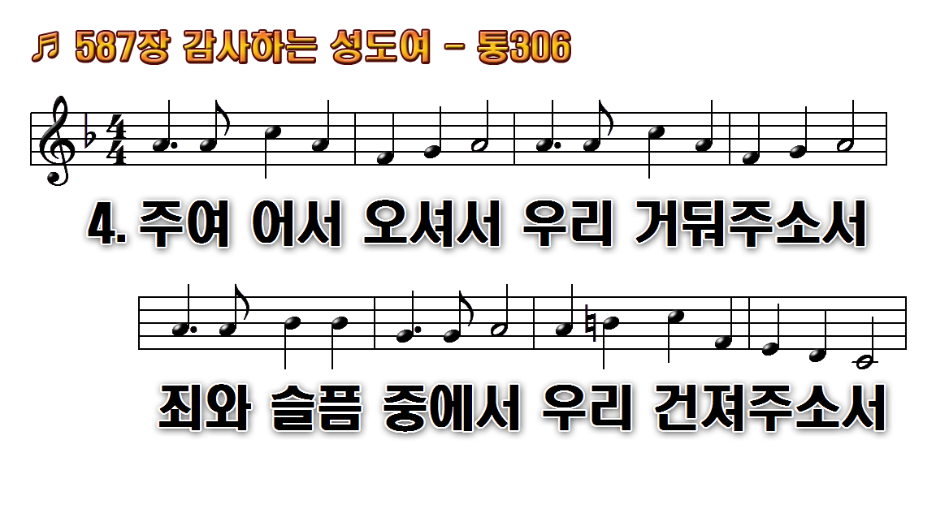
1.감사하는 성도여 추수 찬송
2.이 세상은 밭이요 주는 씨를
3.우리 주님 오셔서 곡식
4.주여 어서 오셔서 우리

Slide 24
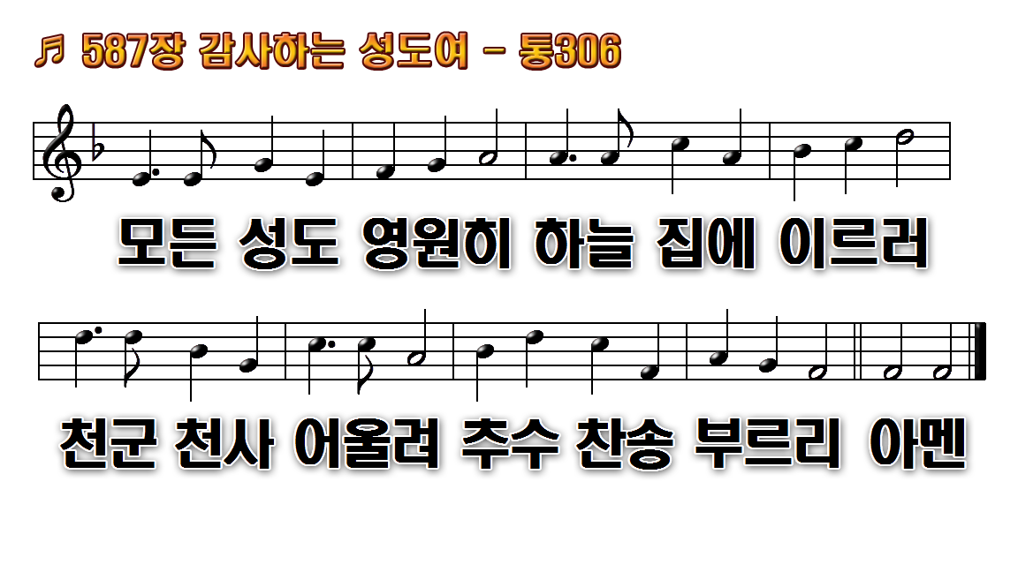
1.감사하는 성도여 추수 찬송
2.이 세상은 밭이요 주는 씨를
3.우리 주님 오셔서 곡식
4.주여 어서 오셔서 우리

